Slide 1

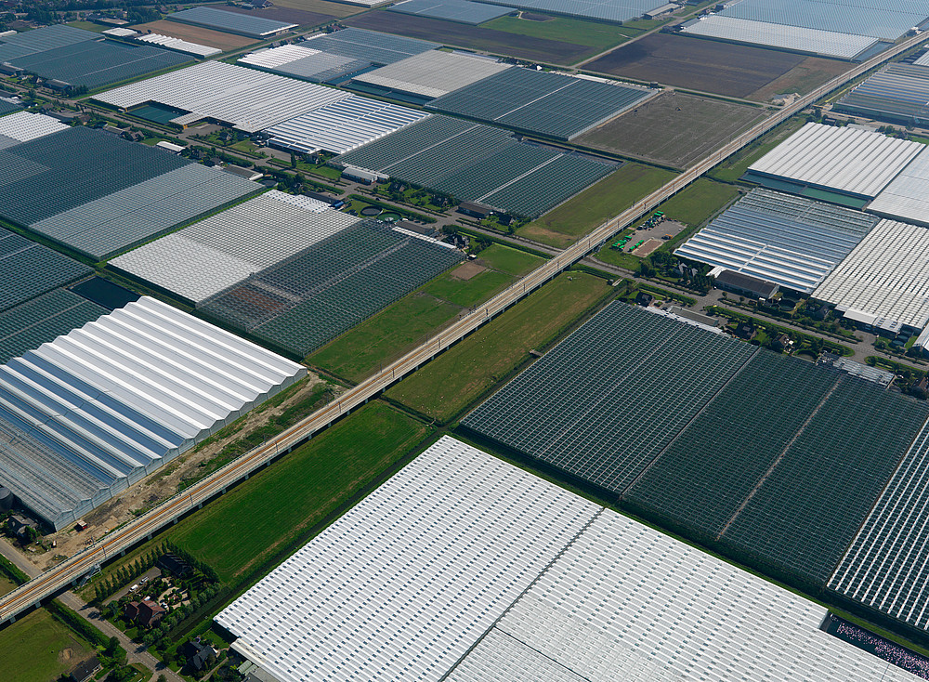
Energieansatz und Ambition für einen CO₂-neutralen Gewächshausgartenbau 2040
“Der Weg zur CO₂-Neutralität im Gartenbau”
Agrobusiness Niederrhein
Online-Talk 9 Juni 2021
Piet Broekharst, Glastuinbouw Nederland
Programm manager Kas als Energiebron
+31 6 109 500 41
pbroekharst@glastuinbouwnederland.nl

Slide 2
Index
Glastuinbouw Nederland
Energiekennzahlen
Programm Kas als Energiebron & Energiewende-ansatz
Der Weg zu CO₂-neutralität
Optionen und Techniken für CO₂-neutralität
Politische Entwicklungen
Notes:
Klimaatakkoord afspraken zijn gebaseerd op de visie ‘Klimaatneutrale glastuinbouw’ van Glastuinbouw Nederland.
Klimaatakkoord is nog niet af. In december ‘ontwerp’. Is nu met name aan de politiek. Welke ambitie, kostenverdeling, stimuleren versus bestraffen.
Klimaatakkoord staat daardoor bol van procesafspraken, rekening houdend met de politieke discussie.

Slide 3
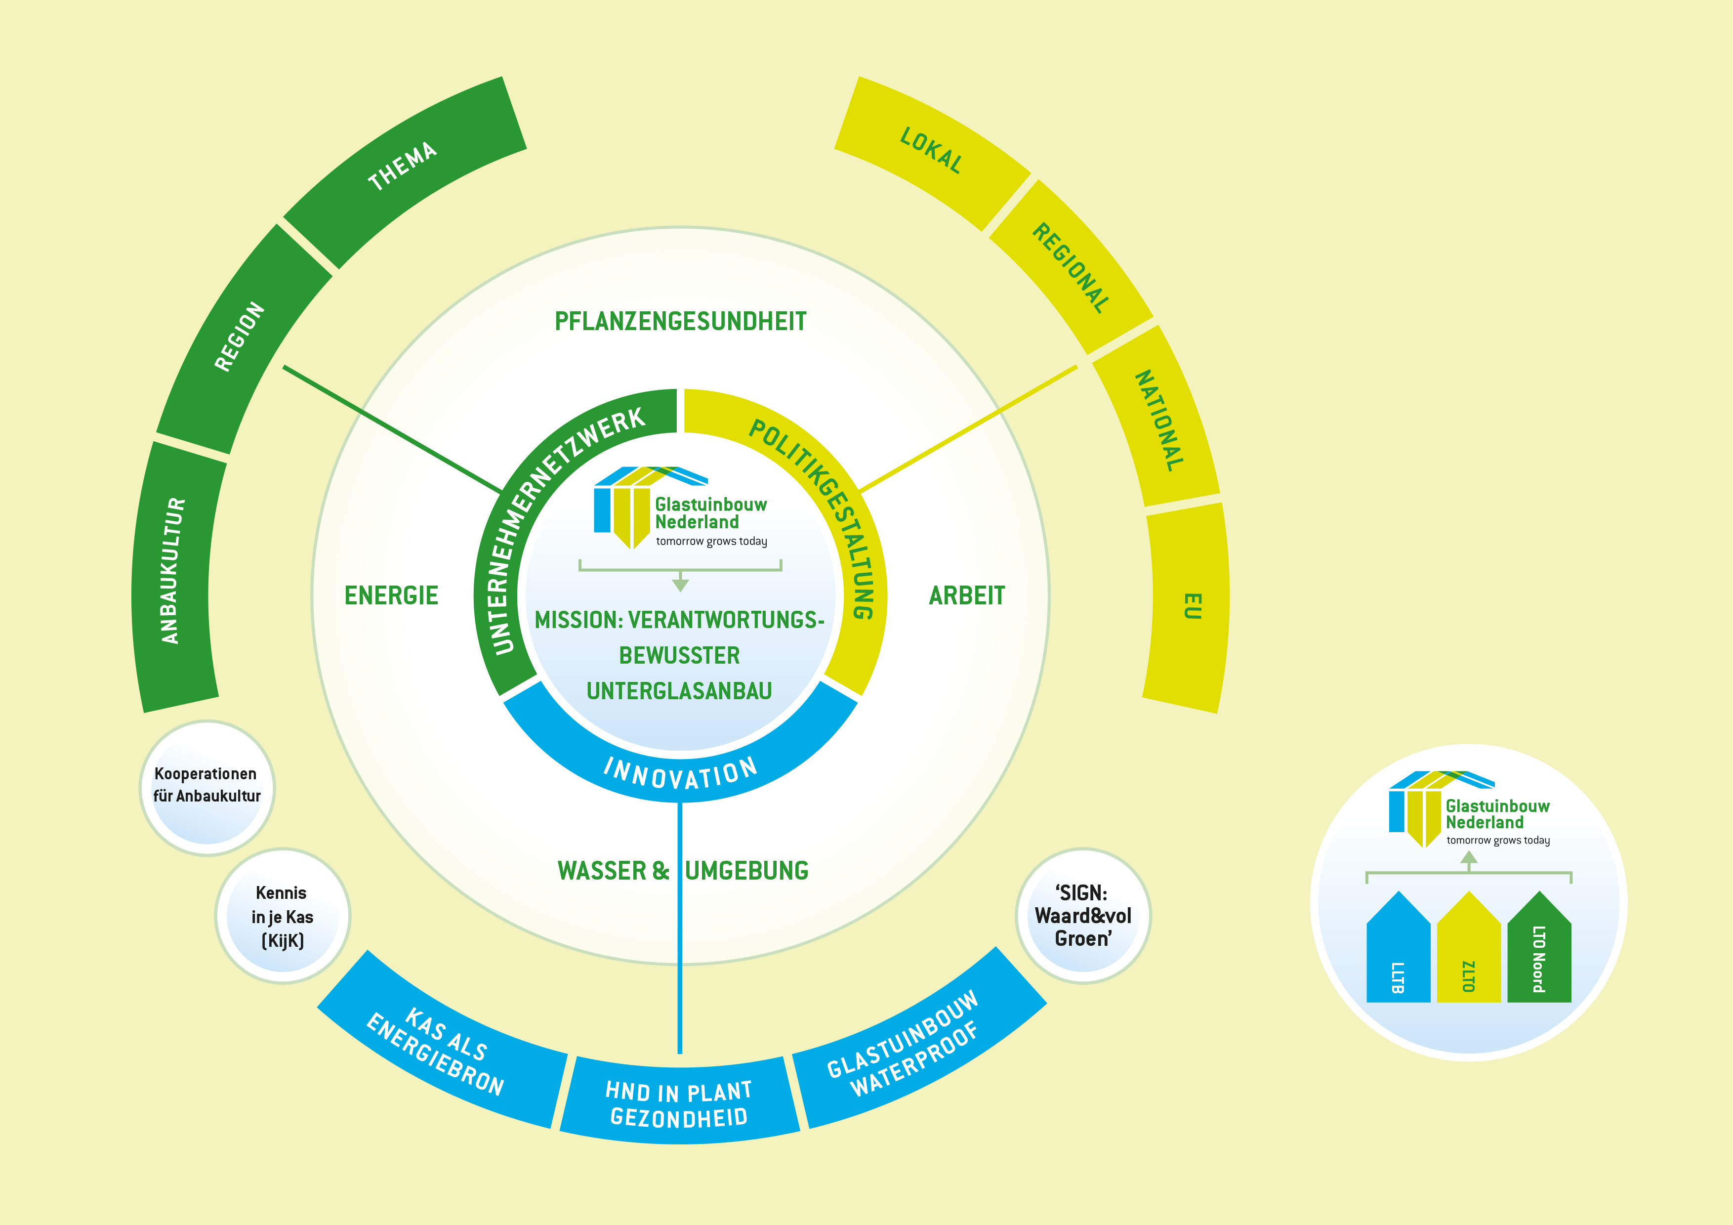
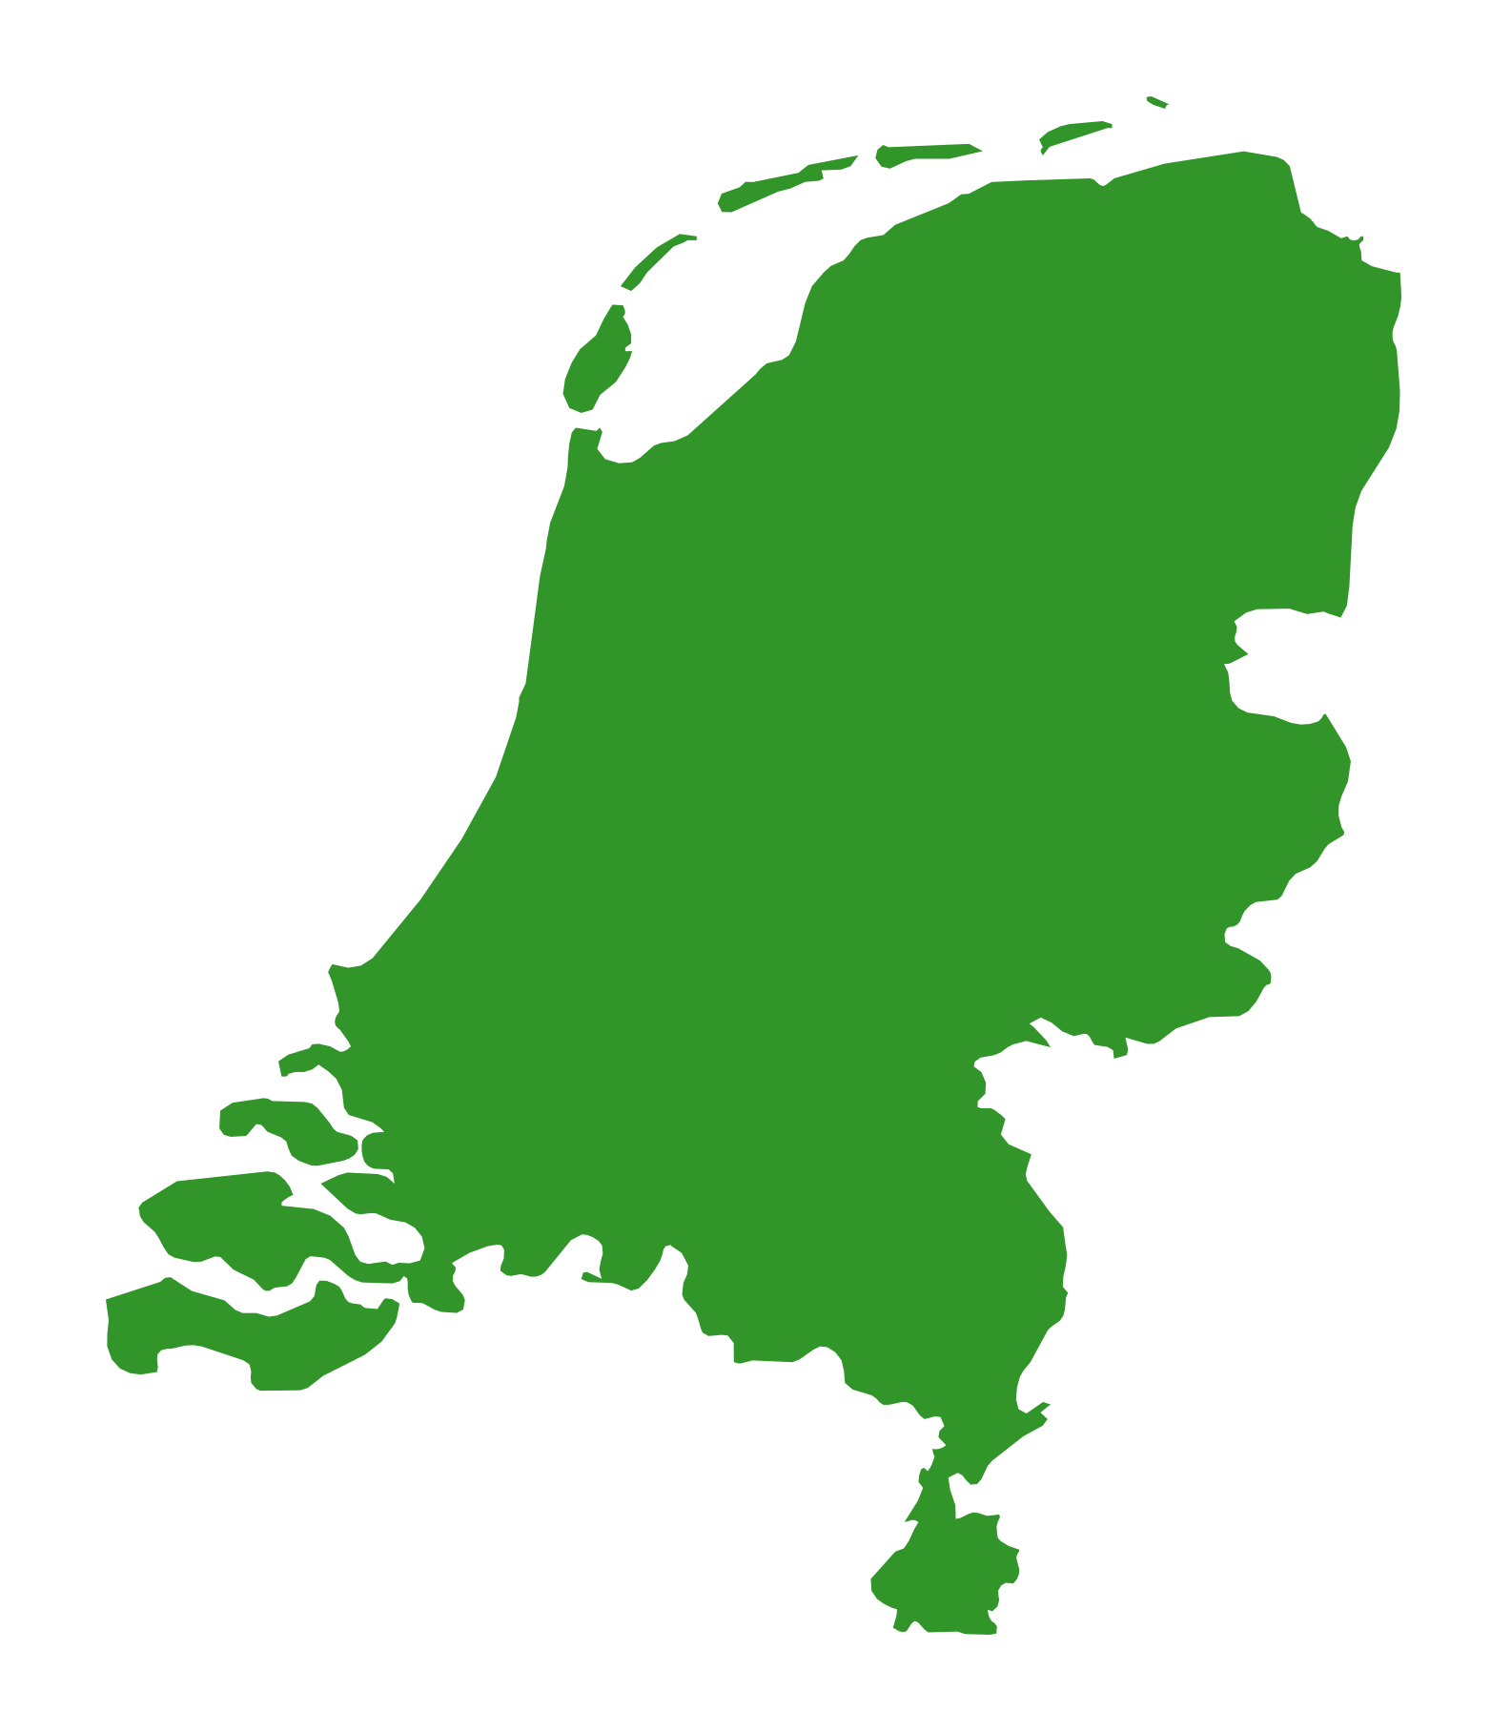
Mitgliederzahlen
Glastuinbouw Nederland
2021
1.248 Mitglieder
6.047 Hektar
Notes:
LTO Glaskracht Nederland: Morgen wächst heute
Unter dem Namen LTO Glaskracht Nederland arbeiten LTO Noord Glaskracht, ZLTO und LLTB gemeinsam an nationalen Aktivitäten auf dem Gebiet der sektorspezifischen Politikgestaltung, der Innovation und dem Wissensaustausch zugunsten des Unternehmernetzwerks. Gemeinsam repräsentieren wir 70% des gesamten Treibhausmarktes und ergänzen wir die nationalen Aktivitäten auf dem Gebiet von Arbeit, Energie, Pflanzengesundheit und Wasser & Umgebung.
Politikgestaltung
In unserer aktiven Lobby für den Bereich „Behörden, Politik und gesellschaftliche Organisationen" beeinflussen wir Entscheidungsträger auf effektive Art und Weise, sodass unsere Mitglieder das Unternehmerdasein optimal ausüben können. Wir arbeiten an Beziehungen und daran Türen zu öffnen, die anderen verschlossen bleiben.
Innovation
Wir stimulieren die Professionalisierung und Erneuerung von Treibhausbetrieben mit Hilfe der Innovationsprogramme „Kas als Energiebron“ (dt.: Das Treibhaus als Energiequelle), „ Glastuinbouw Waterproof" (dt.:Treibhausanbau Waterproof) und „ Het Nieuwe Doen in Plantgezondheid“ (dt.: Das Neue Handeln in der Pflanzengesundheit). Dadurch bieten wir unseren Mitgliedern einen unabhängigen Einblick in die aktuellen relevanten Entwicklungen, die branchenin- und -extern – derzeit oder künftig – eine Rolle spielen werden. Ab dem Jahr 2018 werden diese Programme finanzieller Unterstützung bedürfen.
Des Weiteren sind wir Projektträger der Stichting Innovatie Glastuinbouw (SIGN), die innerhalb des Innovationsprogramms Waard& vol Groen an bahnbrechenden Innovationen arbeitet.
Technik
Wir initiieren, stimulieren und erleichtern die Entwicklung des Kollektivwissens und den Austausch zugunsten der Betriebsführung unserer Mitglieder. Das realisieren wir durch die aktive Begleitung von Anbaukommissionen und Forschung und in Zusammenarbeit mit Unternehmern, Lieferanten und Forschungsinstanzen.
Kooperationen für Anbaukultur
Zugunsten der weiteren Wissensentwicklung, stimuliert LTO Glaskracht Nederland die Gründung von Kooperationen für Anbaukultur. In einer solchen Kooperation, 2014 wurden 14 dieser Art gegründet, bestimmen die Mitglieder gemeinsam, welches Wissen sie entwickeln (lassen). Die anfallenden Kosten tragen die Mitglieder gemeinschaftlich. Gemeinsam mit Flynth Adviseurs en Accountants und Westland Partners fungiert LTO Glaskracht Nederland unterstützend bei Gründung und Aufbau.

Slide 4

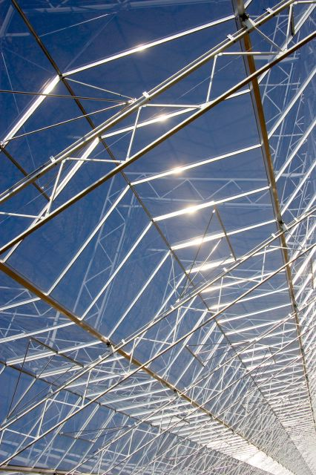
Energiekennzahlen
Anbaufläche | 10.000 Hektar
Gesamtenergieverbrauch | 105 PJ (5,4% nationale Verbrauch; excl Möbilität )
Anteil Erneuerbar | 9.5%
Erdgas | 3 miljard m3 (7% nationaler Verbrauch)
KWK | 2.600 MWe (auf 60-65% Anbaufläche)
Elektrizität | Kauf 3.3 TWh; Production 10.5 TWh Verkauf ans Netz 5.8 TWh Verbrauch 8 TWh
CO2-Emission | 1990 6,8 Mton; für anbau 6.8 Mton 2017 5,9 Mton; für anbau 4.4 Mton 2019 5,9 Mton; für anbau 4.3 Mton 2020 6,2 Mton; für anbau 4,4 Mton (geschätzt)

Slide 5


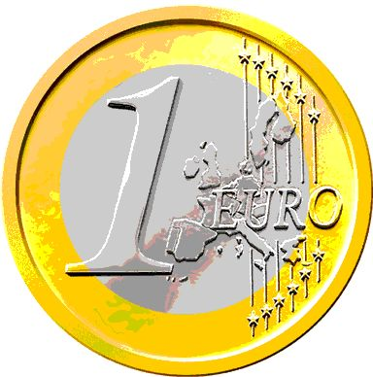
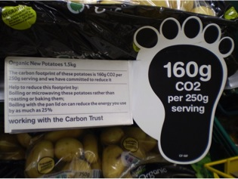
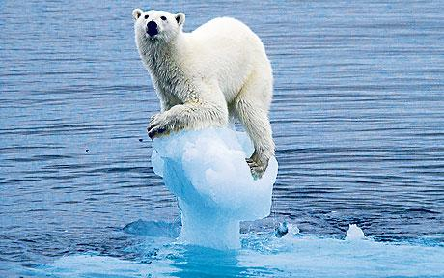
Drive
Notes:
Wij (glastuinbouw Nederland) samen met overheid,, kennisinstellingen, toeleveranciers
maar natuurlijk ook met telers
Ambitie 2040 zonder fossiele energie, oftewel klimaatneutraal… als onderdeel verantwoorde glastuinbouw
Gaat om duurzame (ook v.w.b. gewasbescherming, water), fossielvrij een economisch rendabel.
WKK zal voorlopig ook nog echt niet verdwijnen….
Pijlers: besparen en resterende energie verduurzamen!
Klimaatakkoord…
Overigens zijn we als glastuinbouw al goed op weg en staan we positief in beeld.

Slide 6
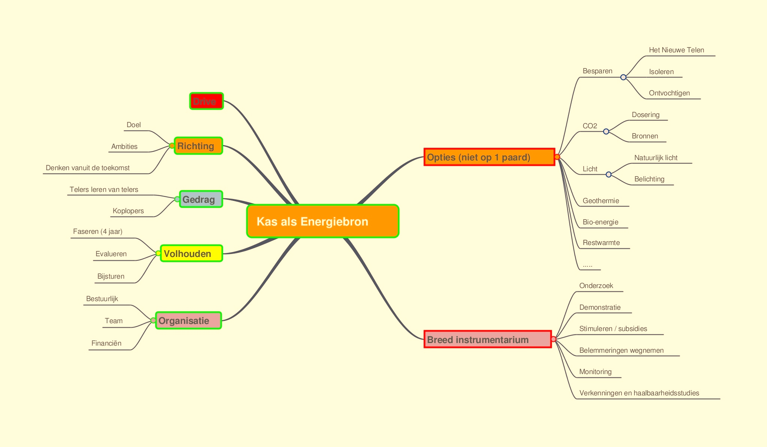

Erfolgskriterien Energiewende
Innovieren & Implementieren
1
3
Ab 2006
Steuerung aus der Praxis
4
2

Slide 7
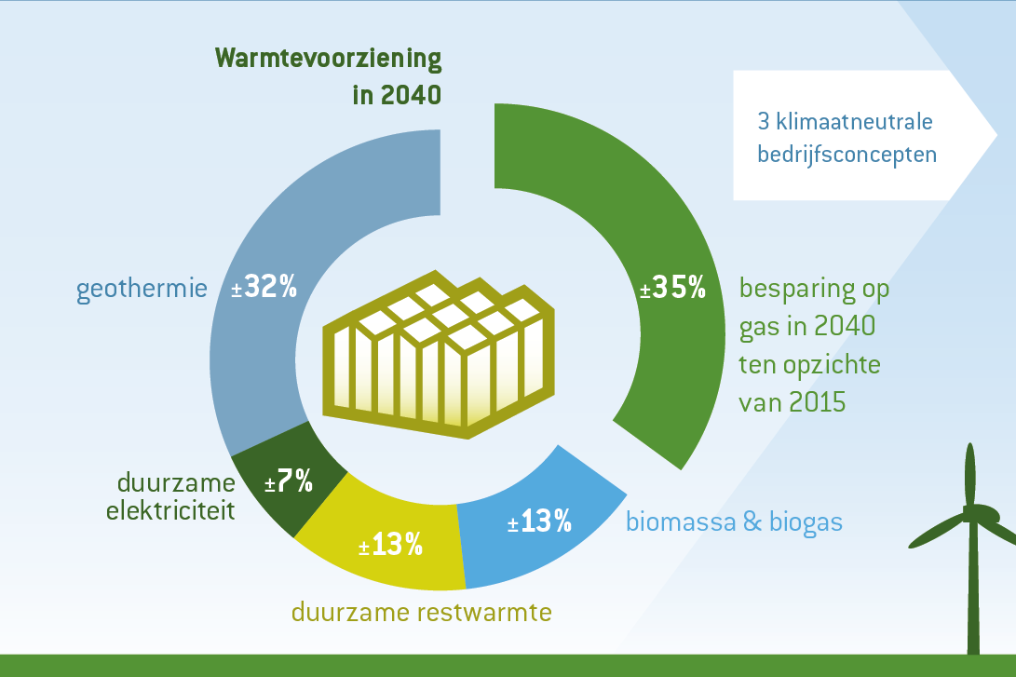
CO₂-neutral 2040
(sofern mehrere Voraussetzungen erfüllt sind;
viele Abhängigkeiten)
Sparen erdgas; 2040 relativ zu 2015
Ökostrom
Bioenergie
Ökowärme

Slide 8
Opties Wärme mit CO₂ reduktion Grundlast Kerngebiete
Bioenergie auch verwendbar für Höchtslast

Slide 9
Opties Wärme mit CO₂ reduktion
individuell / solitair

Slide 10
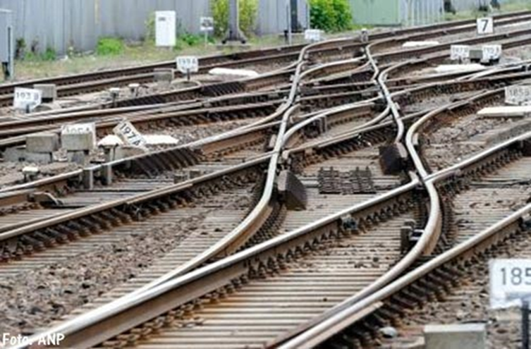
Was brauchen wir?
Intensivieren Kas als Energiebron
CO₂ externe Lieferung
Bessere Energiesteuer (flat tax?)
Wärme Infrastruktur
Subvention/subsidie (teilweise orange)
Elektricität Netzkapacität, dynamische Netztarife, genug Ökostrom
Modernisiering uterglasanbau
 | Okay
 | Fortschritt, aber zu wenig und zu langsam
 | Unzureichend: Obstruktion
Notes:
Klimaatakkoord afspraken zijn gebaseerd op de visie ‘Klimaatneutrale glastuinbouw’ van Glastuinbouw Nederland.
Klimaatakkoord is nog niet af. In december ‘ontwerp’. Is nu met name aan de politiek. Welke ambitie, kostenverdeling, stimuleren versus bestraffen.
Klimaatakkoord staat daardoor bol van procesafspraken, rekening houdend met de politieke discussie.

Slide 11
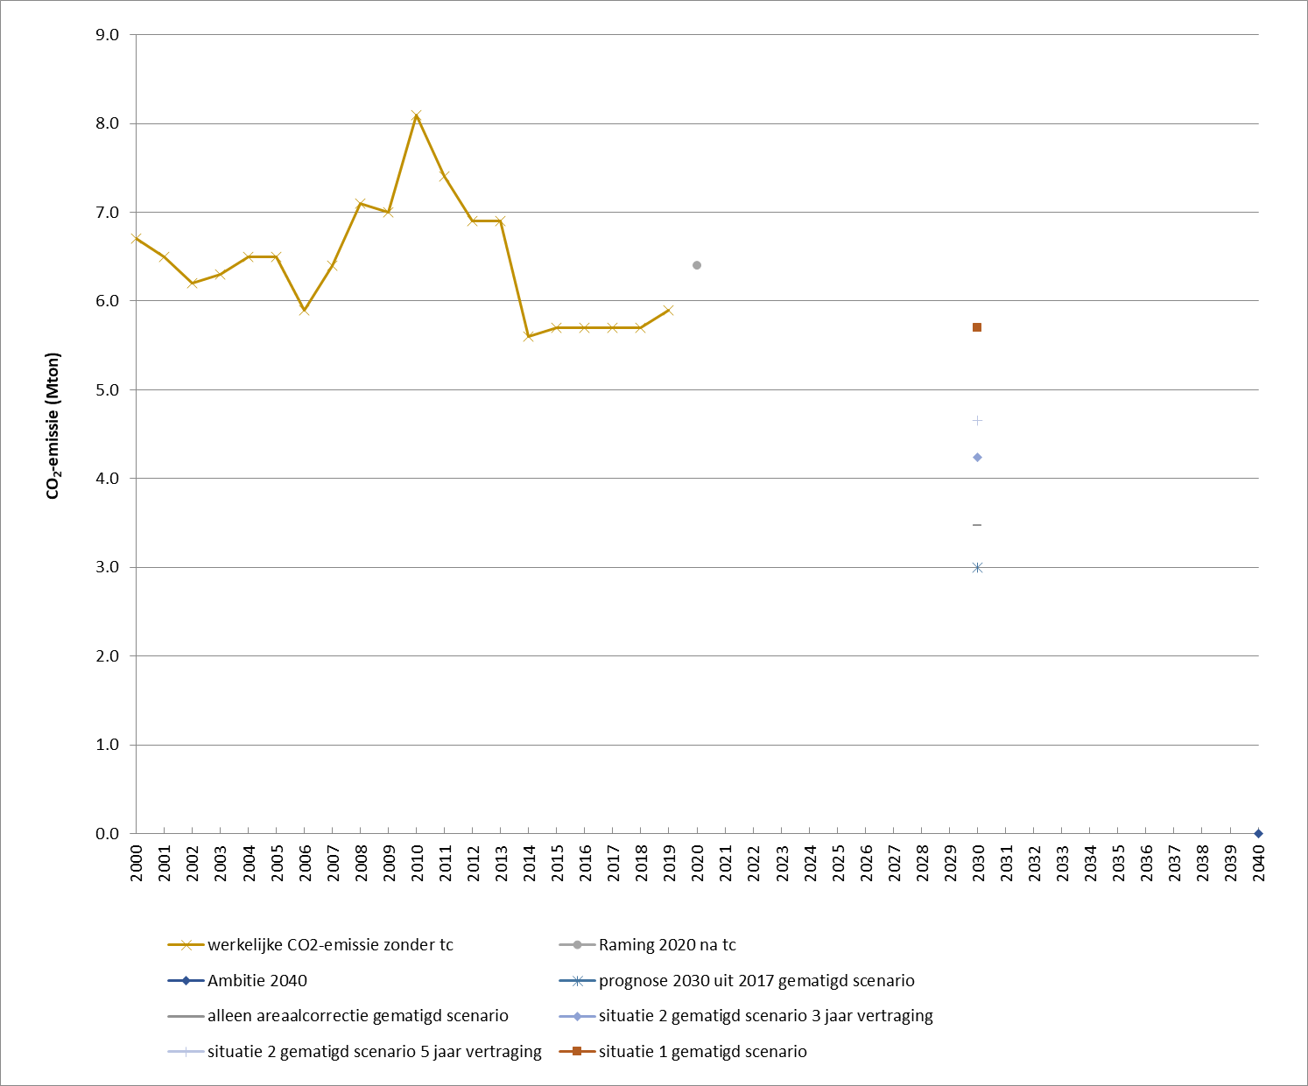
Projektionen
CO₂-Emissionen 2030
Notes:
Klimaatakkoord afspraken zijn gebaseerd op de visie ‘Klimaatneutrale glastuinbouw’ van Glastuinbouw Nederland.
Klimaatakkoord is nog niet af. In december ‘ontwerp’. Is nu met name aan de politiek. Welke ambitie, kostenverdeling, stimuleren versus bestraffen.
Klimaatakkoord staat daardoor bol van procesafspraken, rekening houdend met de politieke discussie.

Slide 12
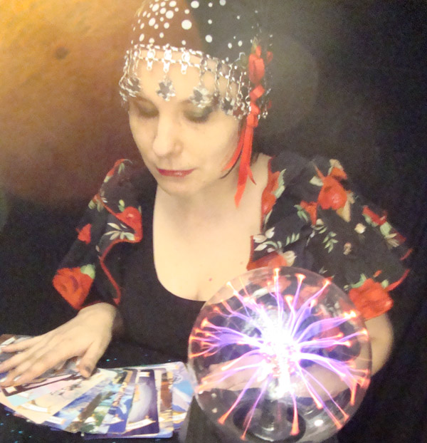
Politischer Entwicklungen und Unsicherheiten
Industrie (ETS): CO₂-preis nach 125,- / ton 2030; über benchmark (marginal, nicht alle Emission)
Neue Regierung; CO₂ Ziel von -49% zu -55% in 2030 conform EU? Sogar mehr?
Fiskalisch: was mit reduzierte Rate energiesteuer erdgas und KWK Dispensation? CO₂ steuer?
Jetzt CO₂ Zahlung nach Sektorziel; schaffen wir individualisiering (Staatstütze Aspekte); in Kombination mit fiskalische Veränderugen?
EU: Energiesteuer Richtlinie; ETS Ertweiterung?; EU-ETS CO₂-preis Entwicklung?
Notes:
Klimaatakkoord afspraken zijn gebaseerd op de visie ‘Klimaatneutrale glastuinbouw’ van Glastuinbouw Nederland.
Klimaatakkoord is nog niet af. In december ‘ontwerp’. Is nu met name aan de politiek. Welke ambitie, kostenverdeling, stimuleren versus bestraffen.
Klimaatakkoord staat daardoor bol van procesafspraken, rekening houdend met de politieke discussie.

Slide 13

TIPPS an unsere Mitglieder
Investieren Sie in Energieeinsparungenbesparing: kenntnisse HNT und zum Beispiel zweiten Energieschirm, LED, Gewächshaus Wärmerückgewinnung
Werk aan Flexibilität in Energieverbrauch und Energieversorgung
Gemeinsam an Geothermie, Restwärme usw arbeiten
Businesspläne berechnen mit zum Beispiel ETS CO2-preisprognose
www.kasalsenergiebron.nl
Notes:
Klimaatakkoord afspraken zijn gebaseerd op de visie ‘Klimaatneutrale glastuinbouw’ van Glastuinbouw Nederland.
Klimaatakkoord is nog niet af. In december ‘ontwerp’. Is nu met name aan de politiek. Welke ambitie, kostenverdeling, stimuleren versus bestraffen.
Klimaatakkoord staat daardoor bol van procesafspraken, rekening houdend met de politieke discussie.

Slide 14
Tot slot
Energiewende is hier, um zu bleiben
Innovation únd Implementierung
Zur Unterstützung: Ein Energiewende Programm von Sektor zusammen mit de Regierung
Kritischer Moment: Vertrag 2021-2030
Notes:
Klimaatakkoord afspraken zijn gebaseerd op de visie ‘Klimaatneutrale glastuinbouw’ van Glastuinbouw Nederland.
Klimaatakkoord is nog niet af. In december ‘ontwerp’. Is nu met name aan de politiek. Welke ambitie, kostenverdeling, stimuleren versus bestraffen.
Klimaatakkoord staat daardoor bol van procesafspraken, rekening houdend met de politieke discussie.

Slide 15



Fragen?
Vielen Dank für Ihre Aufmerksamkeit!
Piet Broekharst
Programm manager Kas als Energiebron
+31 6 109 500 41
pbroekharst@glastuinbouwnederland.nl

